Slide 1
Дисциплина
«Технология программирования»
Лекция 9. Структурное тестирование программного обеспечения
Раздел 4. Тестирование и отладка программного обеспечения
Лекция 9. Структурное тестирование программного обеспечения

Slide 2
Лекция 9. Структурное тестирование программного обеспечения
Вопросы:
9.1. Основные понятия и принципы тестирования программного обеспечения
9.2. Особенности тестирования «белого ящика»
9.3. Способ тестирования базового пути
9.4. Способы тестирования условий
9.5. Способ тестирования потоков данных
9.6. Тестирование циклов
Раздел 4. Тестирование и отладка программного обеспечения
Лекция 9. Структурное тестирование программного обеспечения

Slide 3
9.1. Основные понятия и принципы тестирования программного обеспечения
Тестирование – процесс выполнения программы с целью обнаружения ошибок.
Каждый тест (тестовый вариант) определяет:
набор исходных данных и условий для запуска программы;
набор ожидаемых результатов работы программы.
Полную проверку программы гарантирует исчерпывающее тестирование.
Целью проектирования тестовых вариантов является систематическое обнаружение различных классов ошибок при минимальных затратах времени и стоимости.
Раздел 4. Тестирование и отладка программного обеспечения
Лекция 9. Структурное тестирование программного обеспечения

Slide 4
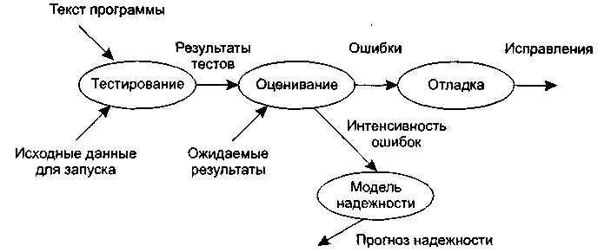
9.1. Основные понятия и принципы тестирования программного обеспечения
Тестирование обеспечивает:
обнаружение ошибок;
демонстрацию соответствия функций программы ее назначению;
демонстрацию реализации требований к характеристикам программы;
отображение надежности как индикатора качества программы.
Информационные потоки процесса тестирования
Принципы тестирования программного обеспечения:
функциональное тестирование (тестирование «черного ящика»);
структурное тестирование (тестирование «белого ящика»).
Раздел 4. Тестирование и отладка программного обеспечения
Лекция 9. Структурное тестирование программного обеспечения

Slide 5
9.2. Особенности тестирования «белого ящика»
Известно: внутренняя структура программы.
Исследуется: внутренние элементы программы и связи между ними.
Тестирование по принципу «белого ящика» характеризуется степенью, в какой тесты выполняют или покрывают логику (исходный текст) программы.
Обычно анализируются управляющие связи элементов, реже – информационные связи.
Общий принцип:
программа представляется в виде графа (вершины – операторы, дуги – возможные варианты передачи управления);
в соответствии с определенным способом формируется набор тестов, обеспечивающий покрытие маршрутов (последовательностей операторов).
Основные способы:
способ тестирования базового пути (покрытие операторов);
способы тестирования условий (покрытие условий, покрытие решений);
способ тестирования потоков данных.
Раздел 4. Тестирование и отладка программного обеспечения
Лекция 9. Структурное тестирование программного обеспечения

Slide 6
9.2. Особенности тестирования «белого ящика»
Недостатки:
Количество независимых маршрутов может быть очень велико.
Исчерпывающее тестирование маршрутов не гарантирует соответствия программы исходным требованиям к ней.
В программе могут быть пропущены некоторые маршруты.
Нельзя обнаружить ошибки, появление которых зависит от обрабатываемых данных.
Достоинства:
Учет особенностей программных ошибок.
Возможность логически простого тестирования отдельных модулей на ранних этапах реализации.
Раздел 4. Тестирование и отладка программного обеспечения
Лекция 9. Структурное тестирование программного обеспечения

Slide 7
9.3. Способ тестирования базового пути
Шаги способа тестирования базового пути:
На основе текста программы формируется потоковый граф.
Определяется цикломатическая сложность потокового графа.
Определяется и выписывается базовое множество независимых линейных путей.
Подготавливаются тестовые варианты, инициирующие выполнение каждого пути.
Свойства потокового графа:
Граф строится отображением управляющей структуры программы. В ходе отображения закрывающие конструкции условных операторов и операторов циклов могут рассматриваться как отдельные (фиктивные) операторы.
Узлы (вершины) потокового графа соответствуют линейным участкам программы, включают один или несколько операторов программы.
Дуги потокового графа отображают поток управления в программе (передачи управления между операторами).
Различают операторные и предикатные узлы. Из операторного узла выходит одна дуга, а из предикатного — две дуги.
Раздел 4. Тестирование и отладка программного обеспечения
Лекция 9. Структурное тестирование программного обеспечения

Slide 8
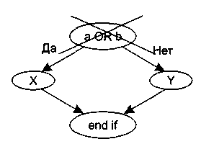
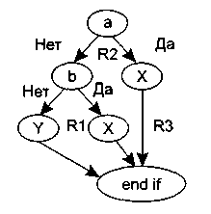
9.3. Способ тестирования базового пути
Свойства потокового графа:
Предикатные узлы соответствуют простым условиям в программе. Составное условие программы отображается в несколько предикатных узлов.
Замкнутые области, образованные дугами и узлами, называют регионами. Окружающая граф среда рассматривается как дополнительный регион.
if a OR b
then x
else у
end if;
Раздел 4. Тестирование и отладка программного обеспечения
Лекция 9. Структурное тестирование программного обеспечения

Slide 9
9.3. Способ тестирования базового пути
Цикломатическая сложность – метрика ПО, которая обеспечивает количественную оценку логической сложности программы.
В способе тестирования базового пути цикломатическая сложность определяет:
количество независимых путей, составляющих базовое множество программы;
верхнюю оценку количества тестов, которое гарантирует однократное выполнение всех операторов.
Независимым называется любой путь, который вводит новый оператор обработки или новое условие. В терминах потокового графа независимый путь должен содержать дугу, не входящую в ранее определенные пути.
Все независимые пути графа образуют базовое множество.
Свойства базового множества:
1. тесты, обеспечивающие его проверку, гарантируют:
однократное выполнение каждого оператора;
выполнение каждого условия по True-ветви и по False-ветви;
2. мощность базового множества равна цикломатической сложности потокового графа.
Раздел 4. Тестирование и отладка программного обеспечения
Лекция 9. Структурное тестирование программного обеспечения

Slide 10
9.3. Способ тестирования базового пути
Способы определения цикломатической сложности:
1. цикломатическая сложность равна количеству регионов потокового графа;
2. определяется по формуле
V(G)=E-N+2,
где Е — количество дуг, N — количество узлов потокового графа;
3. определяется по формуле
V(G) =p+ 1,
где р — количество предикатных узлов в потоковом графе G.
Раздел 4. Тестирование и отладка программного обеспечения
Лекция 9. Структурное тестирование программного обеспечения

Slide 11
9.3. Способ тестирования базового пути
Пример: Алгоритм вычисляет сумму элементов массива а [1..n] и определяет, лежит ли она в диапазоне от min>0 до max>0.
Sum_El (а, n, min, max)
1 sum←0
2 for i←1 to n do
3 sum ← sum +a[i]
end for
if {4} (sum<min) or {5} (sum>max) then
6 return false
else
7 return true
8 end if
End Sum_El
1
2
R1
3
+
-
4
R4
+
-
R2
5
+
-
6
7
R3
8
Шаг 1 – Построение потокового графа
Раздел 4. Тестирование и отладка программного обеспечения
Лекция 9. Структурное тестирование программного обеспечения

Slide 12
9.3. Способ тестирования базового пути
Шаг 2 – Вычисление цикломатической сложности
1. V(G) = 4 региона;
2. V(G) = 10 дуг - 8 узлов + 2 = 4;
3. V(G) = 3 предикатных узла + 1 = 4.
Шаг 3 – Определение базового множества
Путь 1: 1-2-3-…-4-6-8;
Путь 2: 1-2-3-…-4-5-6-8;
Путь 3: 1-2-3-…-4-5-7-8;
Путь 4 (избыточный): 1-2-4-6-8;
1
2
R1
3
+
-
4
R4
+
-
R2
5
+
-
6
7
R3
8
Раздел 4. Тестирование и отладка программного обеспечения
Лекция 9. Структурное тестирование программного обеспечения

Slide 13
9.3. Способ тестирования базового пути
Путь 1: 1-2-3-…-4-6-8;
Путь 2: 1-2-3-…-4-5-6-8;
Путь 3: 1-2-3-…-4-5-7-8;
Путь 4 (избыточный): 1-2-4-6-8;
Шаг 4: Построение тестовых вариантов
ТВ1:
Исх. данные: n=1; a={10}; min=20; max=30
Ожид. рез-т: false
ТВ2:
Исх. данные: n=3; a={10, 40, 30}; min=20; max=30
Ожид. рез-т: false
ТВ3:
Исх. данные: n=5; a={10, 40, 30, 12, 17}; min=20; max=130
Ожид. рез-т: true
ТВ4 (избыточен):
Исх. данные: n=0
Ожид. рез-т: false
1
2
R1
3
+
-
4
R4
+
-
R2
5
+
-
6
7
R3
8
Раздел 4. Тестирование и отладка программного обеспечения
Лекция 9. Структурное тестирование программного обеспечения

Slide 14
9.4. Способы тестирования условий
Основная особенность – акцент на обнаружение ошибок в условиях (ошибка логического оператора; ошибка логической переменной; ошибка скобки; ошибка оператора отношения; ошибка арифметического выражения).
Две основных методики:
Тестирование ветвей. Простейшая методика – проверяются все ветви условных операторов и простые условия.
Тестирование области определения. Проверяются все возможные комбинации значений операндов в условиях.
Раздел 4. Тестирование и отладка программного обеспечения
Лекция 9. Структурное тестирование программного обеспечения

Slide 15
9.4. Способы тестирования условий
Тестирование ветвей и операторов отношений
Шаги способа:
Строится ограничение условий, представляющее множество ограничений на результат каждого простого условия в исходном составном.
Строится ограничивающее множество, элементы которого являются сочетаниями простых условий.
Для каждого элемента ограничивающего множества разрабатывается тестовый вариант.
Раздел 4. Тестирование и отладка программного обеспечения
Лекция 9. Структурное тестирование программного обеспечения

Slide 16
9.4. Способы тестирования условий
Тестирование ветвей и операторов отношений
Ограничения условий (ограничения на результат)
Вид условия | Определение | Формальное определение
Составное условие | – множество ограничений элементарных условий | ОУ_{с} = (d₁,d₂,d₃.....d_{n}), где d_{i} – ограничение на результат i-го простого условия
Условие – логическая переменная | – множество допустимых значений логической переменной | d_{i} = (true, false)
Условие – выражение отношения | – множество допустимых значений выражения отношения | d_{j}= (>,<,=)
Раздел 4. Тестирование и отладка программного обеспечения
Лекция 9. Структурное тестирование программного обеспечения

Slide 17
9.4. Способы тестирования условий
Тестирование ветвей и операторов отношений
2. Ограничивающее множество
Элементами ограничивающего множества являются все возможные комбинации значений d₁, d₂, d₃, ..., d_{n}, обеспечивающие проверку всех простых условий.
Константное ОМ для условия С& = а & b
ОУ&=( d₁,d₂), d₁ = d₂ = (true, false)
Таблица истинности
Аналогично для С_{or} =а or b: ОМ_{or} = {(false, false), (false, true), (true, false)}
a | b | а & b
0 | 0 | 0
0 | 1 | 0
1 | 0 | 0
1 | 1 | 1
Условия 2 и 3 поглощают условие 1
ОМ& = {(false, true), (true, false), (true, true)}
Раздел 4. Тестирование и отладка программного обеспечения
Лекция 9. Структурное тестирование программного обеспечения

Slide 18
9.4. Способы тестирования условий
Тестирование ветвей и операторов отношений
Пример 1. Условие С1: В₁&(E₁=E₂).
ОУ_{С1} =( d₁,d₂)
d₁ = (true, false), d₂ = (=, <, >)
Возьмем за основу ОМ& = {(false, true), (true, false), (true, true)}
Заменим ограничения:
(false, true) → (false,=)
(true, false) → (true,<) и (true,>)
(true, true) → (true,=)
Получим:
ОМ_{С1} = {(false,=),(true,<),(true,>),(true,=)}
Раздел 4. Тестирование и отладка программного обеспечения
Лекция 9. Структурное тестирование программного обеспечения

Slide 19
9.4. Способы тестирования условий
Тестирование ветвей и операторов отношений
Пример 2. Условие С2: (E₃ >E₄)&(E₁=E₂).
ОУ_{С2} =(d₁,d₂)
d₁=(=,<,>), d₂ =(=,<,>)
Возьмем за основу ОМ& = {(false, true), (true, false), (true, true)}
Заменим ограничения на эквивалентные
Получим:
ОМ_{С2}= {(=, =), (<, =), (>, <),(>, >),(>, =)}
(false, true) | (=, =); (<, =)
(true, false) | (>, <); (>, >)
(true, true) | (>, =)
Раздел 4. Тестирование и отладка программного обеспечения
Лекция 9. Структурное тестирование программного обеспечения

Slide 20
9.5. Способ тестирования потоков данных
Объект анализа – информационная структура программы.
Цель – проверить маршруты, активно участвующие в формировании и использовании данных.
Шаги способа:
Построение управляющего графа программы.
Построение информационного графа.
Формирование полного набора DU-цепочек.
Формирование полного набора отрезков путей в управляющем графе отображением набора DU-цепочек информационного графа на управляющий граф.
Построение маршрутов – полных путей на управляющем графе, покрывающих набор отрезков путей управляющего графа.
Раздел 4. Тестирование и отладка программного обеспечения
Лекция 9. Структурное тестирование программного обеспечения

Slide 21
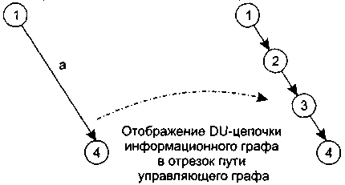
9.5. Способ тестирования потоков данных
1. Информационный граф
Информационный граф – потоковый граф, дополненный информационными дугами.
Информационная дуга исходит из узла, где определяются данные (конкретная переменная, структура данных), и входит в узел, где данные используются.
2. DU-цепочки
DU-цепочка определяется как [х, i,j], где i,j – имена вершин, причем переменная х определена в i-й вершине и используется в j -й вершине.
3. Отображение информационных дуг на управляющий граф
Раздел 4. Тестирование и отладка программного обеспечения
Лекция 9. Структурное тестирование программного обеспечения

Slide 22
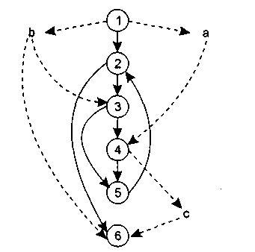
9.5. Способ тестирования потоков данных
Пример.
Шаги 1 и 2.
Шаг 3. Построение DU-цепочек
[а,1,4], [b, 1,3], [b, 1,6], [с, 4, 6]
Шаг 4. Отображение на управл. граф
1. [а,1,4] → 1-2-3-4
2. [b, 1,3] → 1-2-3
3, 4. [b, 1,6] → 1-2-6; 1-2-3-?-5-2-6
5. [с, 4, 6] → 4-5-2-6
Шаг 5. Построение полных маршрутов
М1. 1-2-3-4-5-2-6 (покрывает 1, 2, 5).
М2. 1-2-3-5-2-6 (покрывает 4).
М3. 1-2-6 (покрывает 3).
Раздел 4. Тестирование и отладка программного обеспечения
Лекция 9. Структурное тестирование программного обеспечения

Slide 23
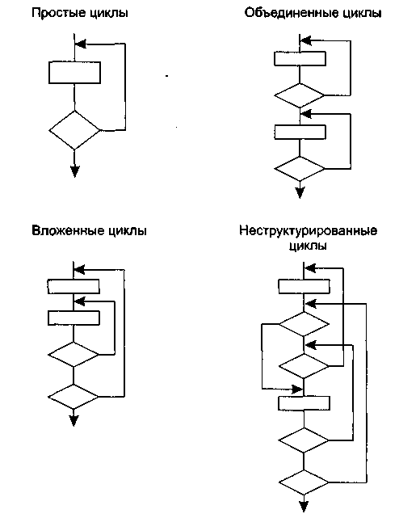
9.6. Тестирование циклов
Типы циклов:
простые;
вложенные;
объединенные;
неструктурированные.
Простые циклы:
Проверяется m проходов цикла, где p_min<=m<=p_max, или несколько таких тестов.
Проверяются случаи выхода за пределы рабочего диапазона.
Раздел 4. Тестирование и отладка программного обеспечения
Лекция 9. Структурное тестирование программного обеспечения

Slide 24
9.6. Тестирование циклов
Вложенные циклы:
Выбирается самый внутренний цикл. Устанавливаются минимальные значения параметров всех остальных циклов.
Для внутреннего цикла проводятся тесты простого цикла.
Осуществляется переход в следующий по порядку объемлющий цикл. Выполняется его тестирование. При этом сохраняются минимальные значения параметров для всех внешних циклов и типовые значения для всех вложенных.
И т.д. вверх по иерархии вложенности.
Объединенные циклы:
Два случая:
Циклы независимы – используется методика тестирования простых циклов.
Циклы зависимы по переменным – используется методика тестирования вложенных циклов.
Неструктурированные циклы:
Тестированию не подлежат.
Раздел 4. Тестирование и отладка программного обеспечения
Лекция 9. Структурное тестирование программного обеспечения

